Slide 1
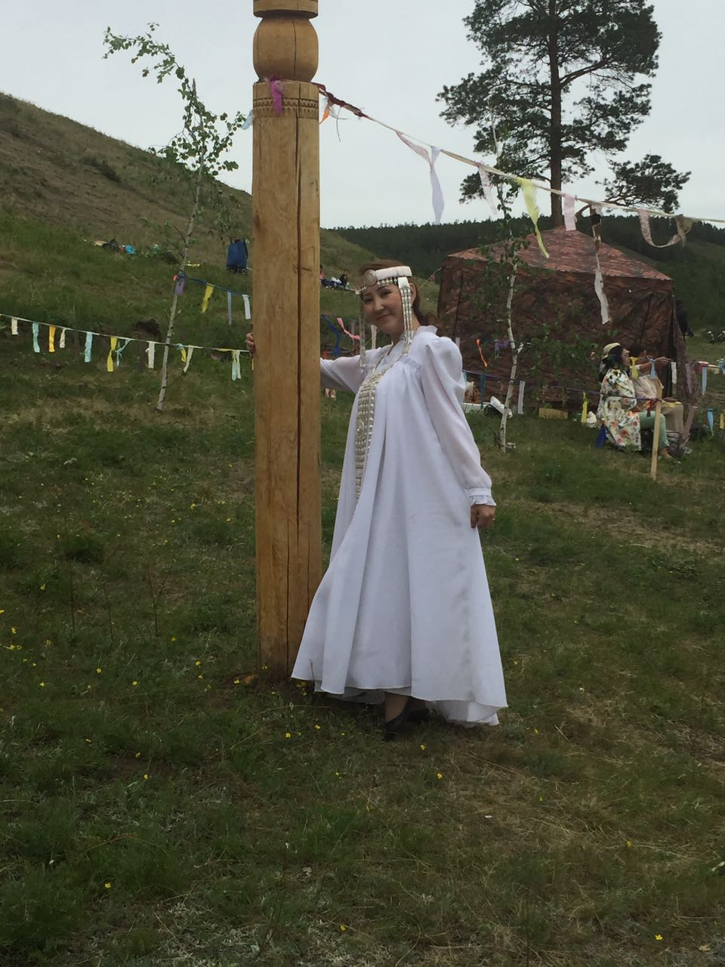
Муниципальное бюджетное дошкольное образовательное учреждение «Детский сад №70 «Кэрэчээнэ» городского округа «город Якутск»
Приобщение к искусству детей дошкольного возраста посредством самодельных авторских шумовых музыкальных инструментов
Выполнила:
Ксенофонтова Галина Кимовна
музыкальный руководитель

Slide 2
Актуальность:
Для воспитания всесторонне развитой, творческой и интеллектуальной личности, обладающей высокими духовно-нравственными качествами по проекту "Музыка для всех" первостепенным является создание всех необходимых условий. Нехватка народных музыкальных инструментов препятствует работе по ознакомлению детей с коренными музыкальными звуками народа Саха. Поэтому в нашем детском саду решили создать самодельные авторские музыкальные инструменты для приобщения детей дошкольного возраста к прекрасным исходным коренным музыкальным звукам народа Саха. Эти инструменты формируют устойчивый интерес и любовь к музыкальному искусству. Все они сделаны из природного материала, поэтому безопасны для детей.

Slide 3
Цель:
Ознакомление детей с исходными коренными музыкальными звуками народа Саха, формирование устойчивого интереса и любви к музыкальному искусству через созданные музыкальные инструменты.

Slide 4
Задачи:
Ознакомление детей с созданными авторскими музыкальными инструментами;
Овладение практическими умениями и навыками игре на музыкальных инструментах;
Эмоционально-ценностное восприятие и исполнение на музыкальных инструментах.

Slide 5
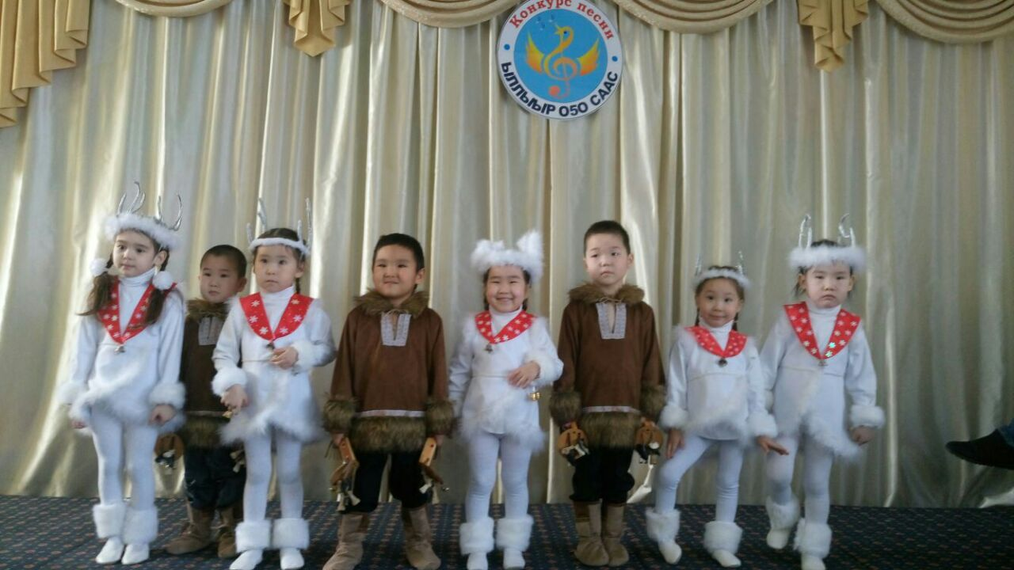
Самодельные авторские шумовые инструменты.

Slide 6
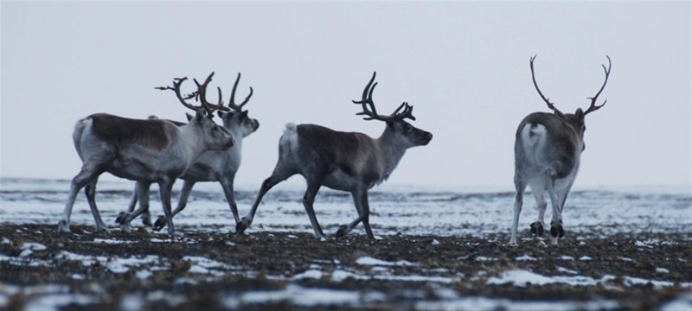
Самодельные авторские шумовые инструменты. Игрушки сделаны из рогов, копыт, костей оленей: в старину наши предки для развлечения маленьких детей использовали игрушки из легкого оленьего материала. Эти игрушки предназначались также для шумового инструментария во время народных песен и танцев.

Slide 7
Таһырҕас
Внешний вид показывает связь поколений. В одном связующем находятся, нанизанные кожаной веревкой, кости и распиленные рога. Напоминают звук топота оленей на бескрайней тундре. Играют путем встряхивания. Украшена натуральной кожей.

Slide 8
Табыгыратар
Рукоятка этого инструмента сделана из сосны, а основа фигурчатый картон из под линолеума. Растянут кожаной веревкой, в котором нанизаны бубенчики из копыт, костей. При игре издают звук бегущих оленей. Нарисована якутскими узорами.

Slide 9
Тоҥсуур
Основа сделана из древесины, в котором верхняя часть-рукоятка предназначена для рук, а нижняя часть напоминает копытца коня. Средняя часть сделана из оцилиндрованного картона из под линолеума. Внутри картона находятся деревянные бусины, которые при встряхивании или отстукивании об пол издают трескучий звук, ударяя друг от друга. Внешняя часть украшена якутскими узорами, деревянными бусинами, конскими волосами. Украшен деревянными бусами, волосами конских махалок. Издает звук при встряхивании и ударом в пол.

Slide 10
Тобугурас
Рукоятка с двух сторон, этого шумового инструмента сделана из сосны. А материал фигурчатой основы –это картон из под линолеума. Украшена деревянными бусами и нарисована узорами. При встряхивании внутренние и внешние бусы издают звуки.

Slide 11
Чугдаарай чуор чугдаар
Чтобы дети научились и стремились к яркому и прекрасному, сделан и этот инструмент. Звонкие и звучащие бубенчики издают звук, словно маленькие дети радостно и игриво смеются. Украшен натуральной кожей и конскими волосами. Для транспортировки есть специальная подставка.

Slide 12
Кылыгырай
Этот инструмент напоминает на детскую рогатку. Нанизанные на ней оленьи кости, копытца и бубенчики хорошо звучат в детских песнях, которая издает необычный яркий звук. Украшена нарисованными орнаментами.

Slide 13
Дүпсүүр
Этот музыкальный инструмент издает хороший и необычный звук в якутских песнях и тойуках. Нанизанные вместе кожаной веревкой оленьи кости и бубенчики, ребенок извлекает звук при встряхивании. Украшена натуральной кожей.

Slide 14
Самодельные авторские шумовые инструменты в интеграции образовательной деятельности:
Речевое развитие
-развитие коммуникативных способностей
-обогащение словарного запаса
Физическое развитие
Умение ориентироваться
Укрепление мышц, формирование правильной осанки.
Социально-коммуникативное развитие
-Социализация
-Взаимопомощь
Художественно-эстетическое развитие
формирование устойчивого интереса и любви к музыкальному искусству;
Развитие творческих способностей
Познавательное развитие
-Ознакомление с формой, цветом, количеством;
-Закрепление пройденного материала

Slide 15
Использование инструментов в режимных моментах:
Утренняя зарядка
«Музыка» ООД
Участие в конкурсах
Игра на музыкальных инструментах в досуге
Передача опыта игры на инструментах сверстникам
Использование в кружке

Slide 16
Модель:
Название инструмента
Ознакомление с инструментом
Приемы игры звукоизвлечения на музыкальных инструментах
Звучание инструмента
Внешний вид инструмента
- Стучание
-Встряхивание
-Постановка корпуса, рук.
-Положение рук ребенка при держании инструмента.

Slide 17
Программа по ознакомлению детей дошкольного возраста с исходными коренными музыкальными звуками народа Саха через созданные музыкальные инструменты.
Задачи программы:
реализация самостоятельной творческой деятельности, развитие предпосылок ценностно-смыслового восприятия и понимания детей
- Учить ритмически извлекать звук при игре на самодельных шумовых инструментах. При овладении приемам игры на самодельных шумовых инструментах, учить и развивать музицированию, передавая темп и ритмический рисунок музыкального произведения.

Slide 18
Задачи: (дети 5-6 лет) | Содержание
Название инструментов: Таһырҕас, табыгыратар, тоҥсуур, тобугурас, чугдаарай чуор чугдаар, кылыгырай, дүпсүүр-ознакомление. | Название инструмента, внешний вид, учить отличать звукоизвлечения инструмента. Понимать о том, что шумовые инструменты связаны с природой и жизнью человека. При овладении приемам игры на каждом инструменте, развивать различный темп, ритмический рисунок каждого музыкального произведения. Различать и узнавать тот или иной музыкальный инструмент, при помощи отстукивания или встряхивания различных звуков на шумовых инструментах. Ознакомить приемам игры, извлекая звук - громко, тихо, на одном темпе или встряхивать, вращать, покачивать. Учить импровизировать на шумовых инструментах , слушая ритм и темп песни.

Slide 19
Задачи: (дети 6-7 лет) | Содержание
Овладев приемами игры на шумовых инструментах, учить исполнять их в ансамбле. Развивать интерес и любовь к музыке . | Слушать и играть на шумовых инструментах в одном темпе и вместе. Играть на инструментах, слушая друг друга и меняя приемы игры. Учить исполнять импровизации в ансамбле, отделяя части музыкального произведения. Развитие импровизации, слушая темп основного инструмента знакомых песен или музыкальных мелодий. Развивать музыкальные способности, импровизируя знакомые песни, мелодии в ансамбле или одиночно.

Slide 20
Итог занятия:
Исполнять вместе, владея приемами игры на самодельных шумовых инструментах;
Различать при помощи отстукивания или встряхивания различных звуков на шумовых инструментах;
При помощи характера и темпа песни: быстро, медленно, громко, тихо различать ритмический рисунок произведения.

Slide 21
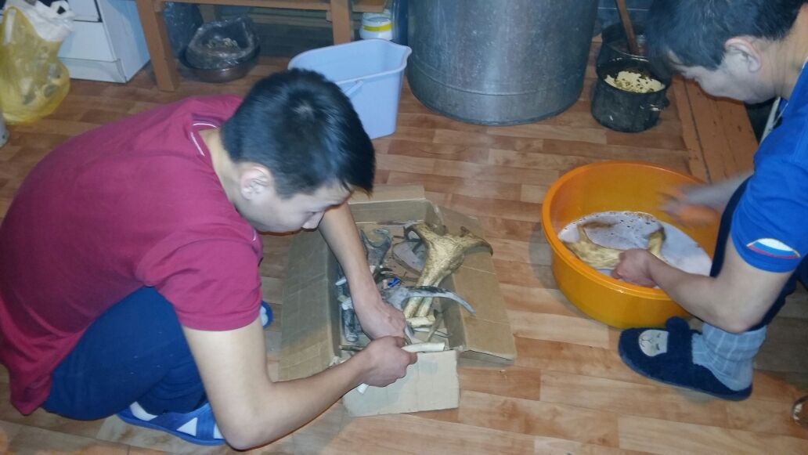
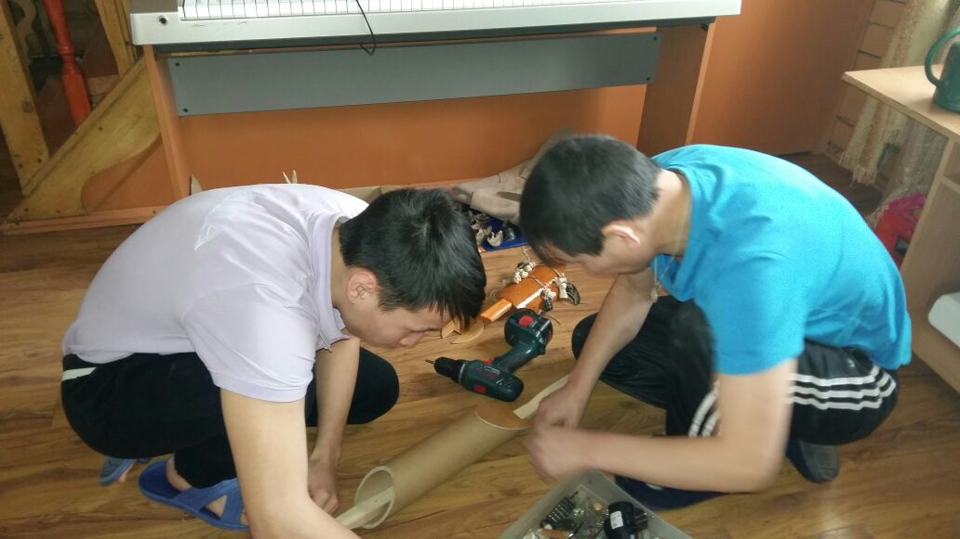

Slide 22
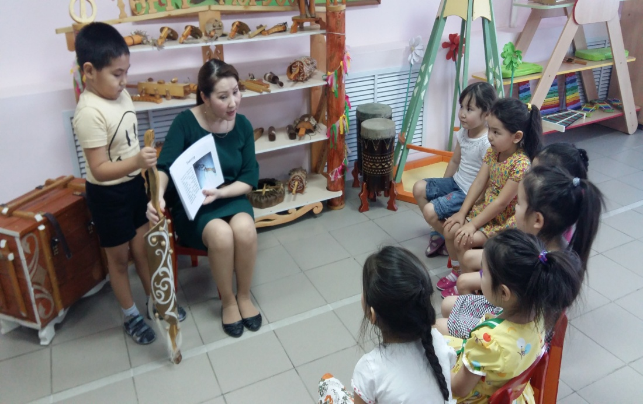
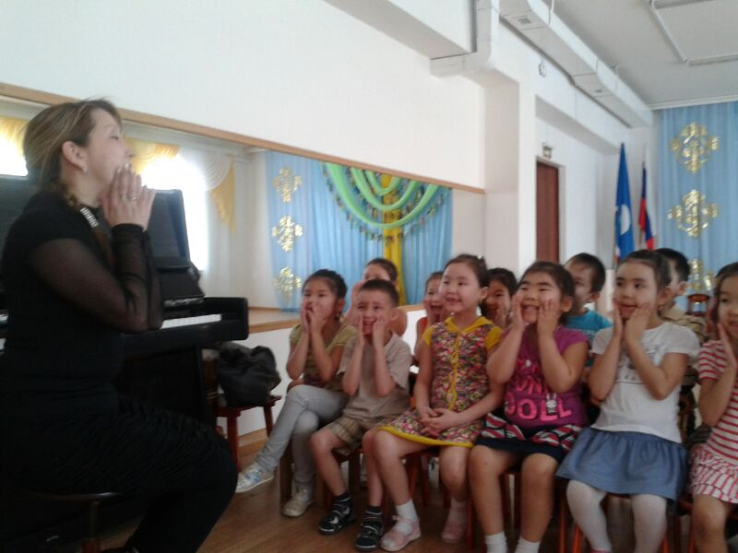
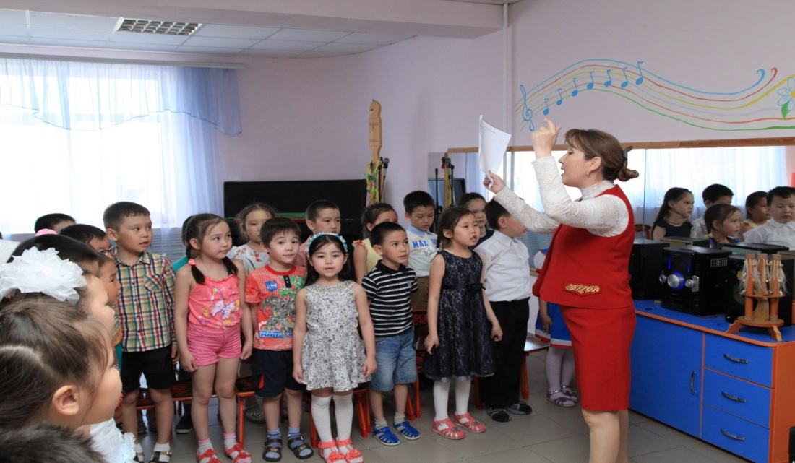
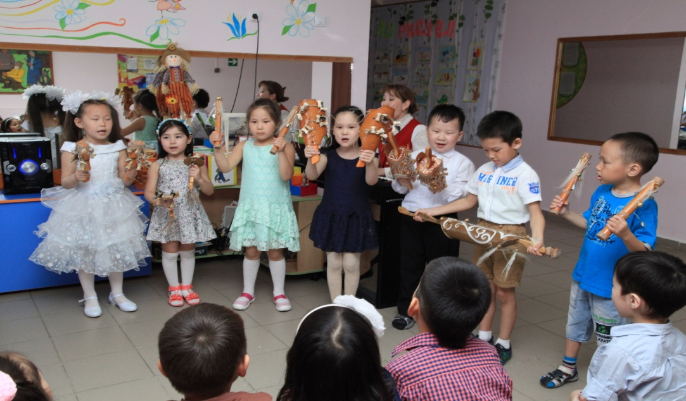
На занятии

Slide 23
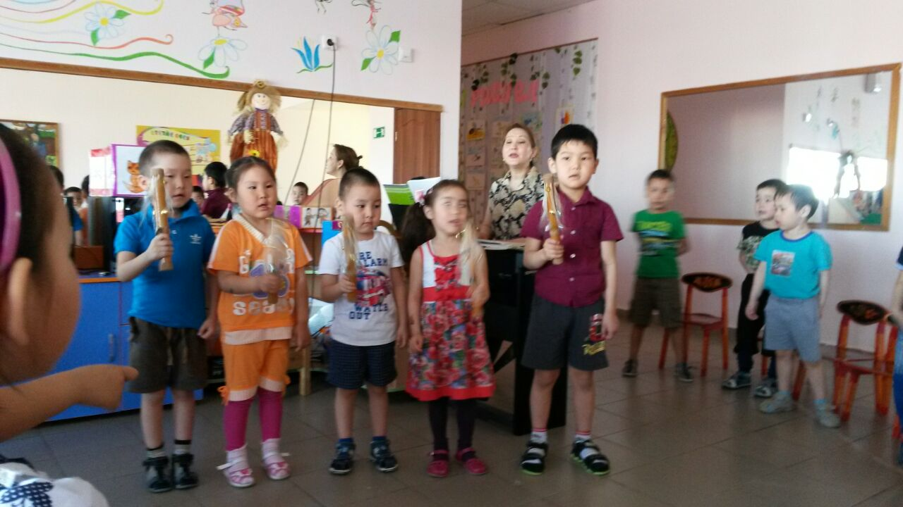
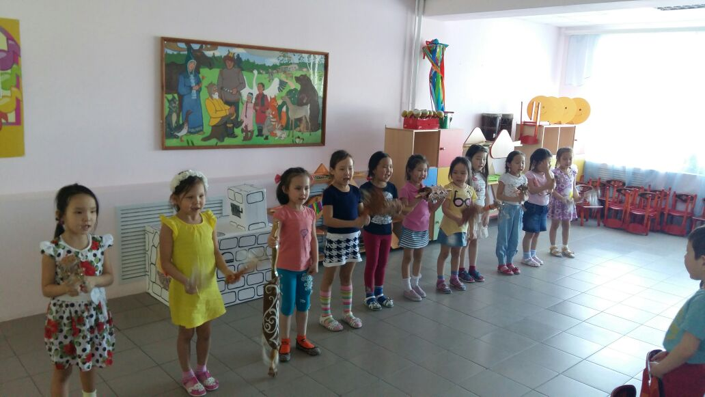
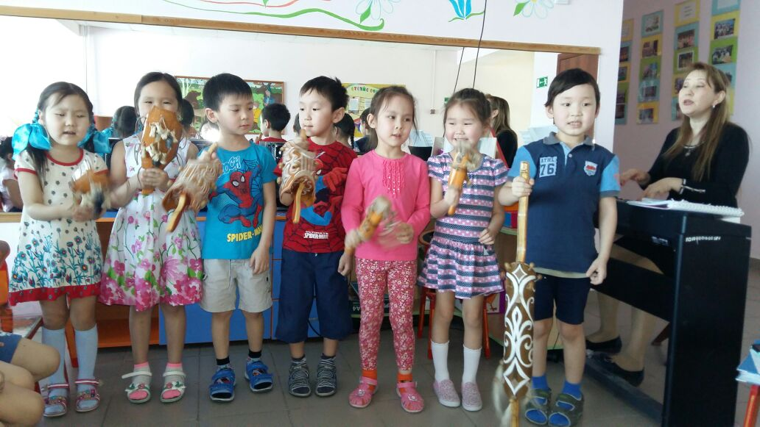
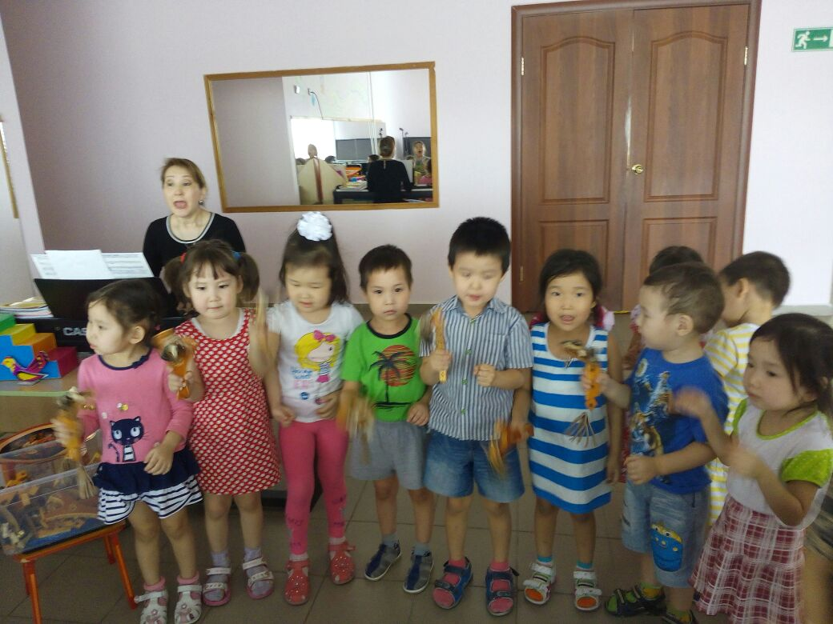

Slide 24
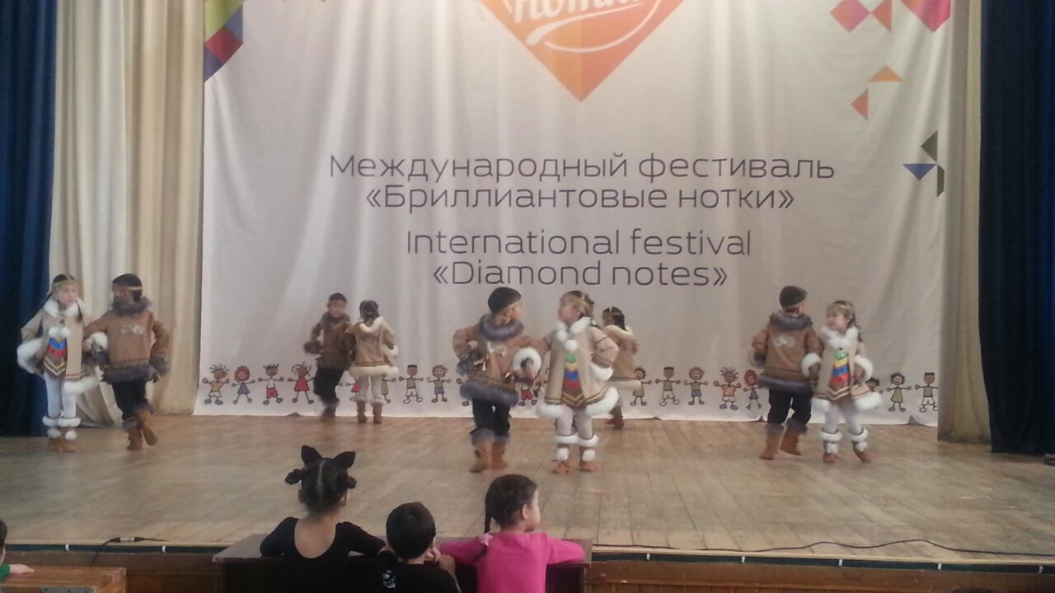
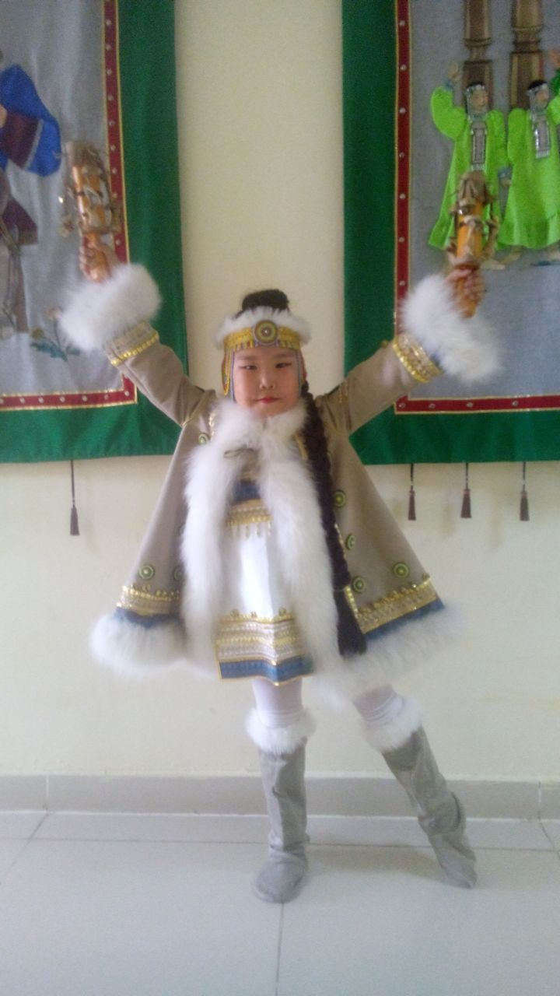
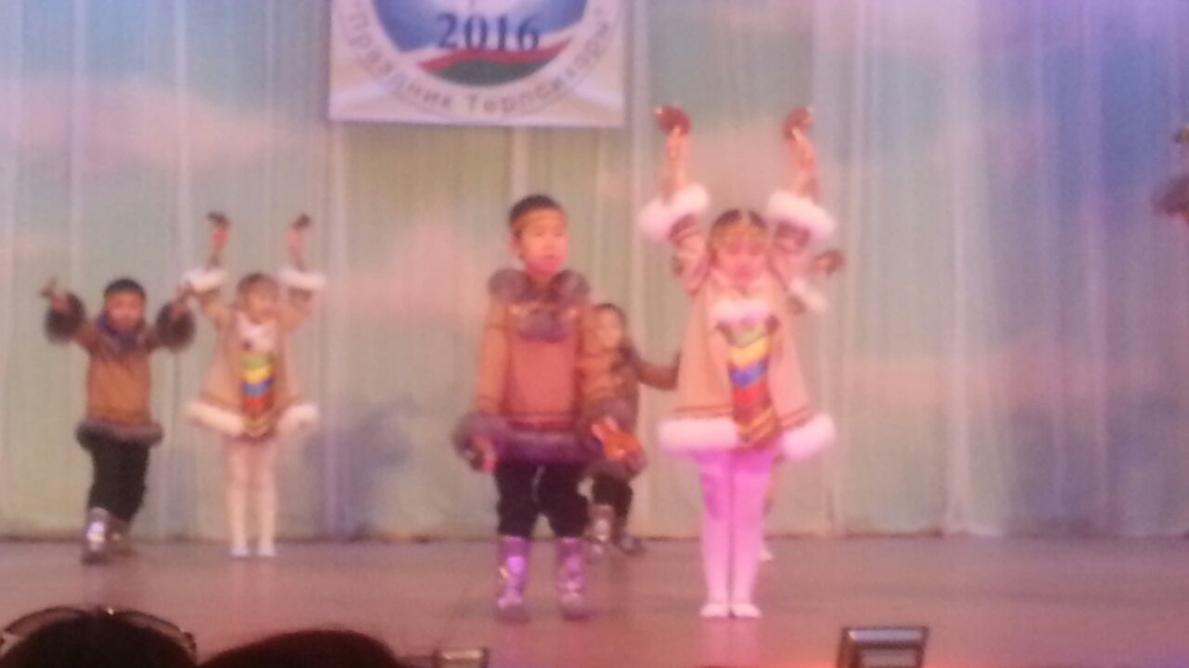

Slide 25
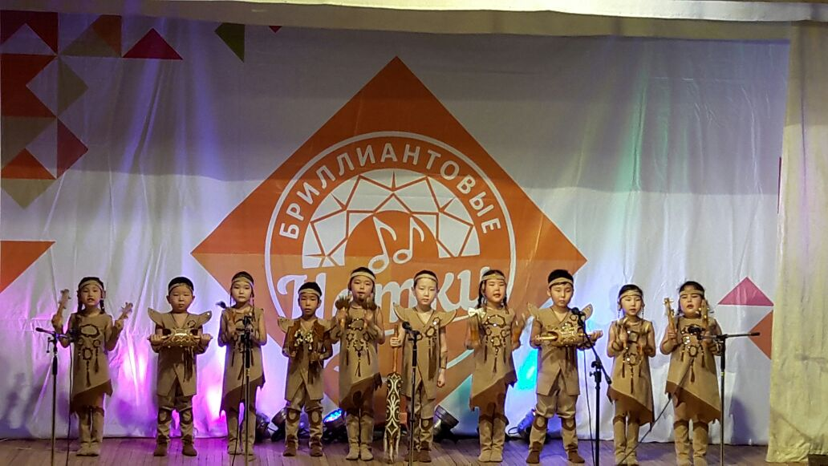
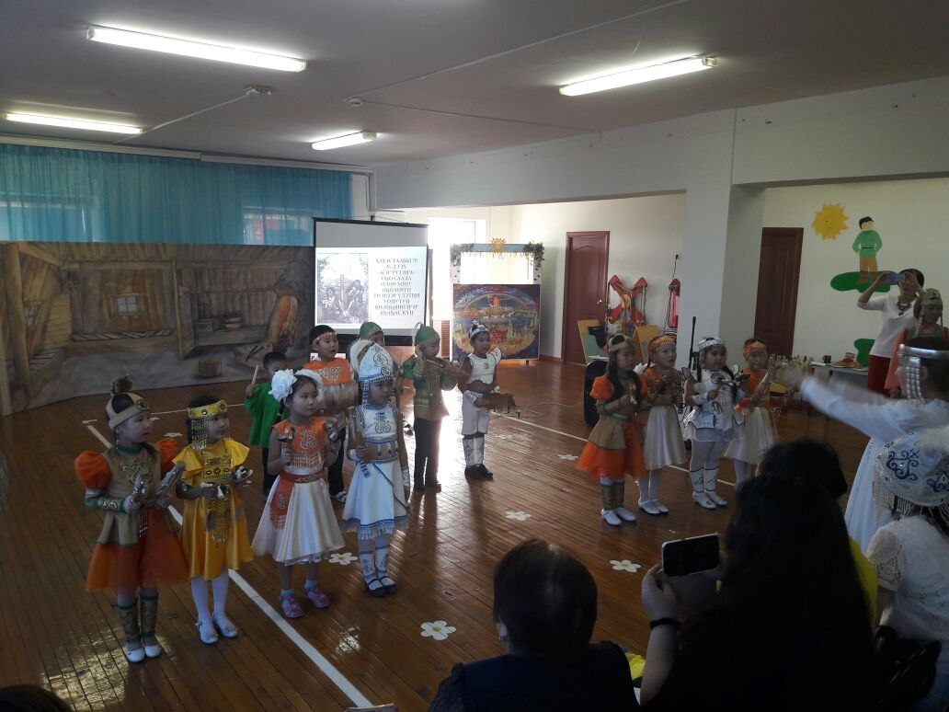
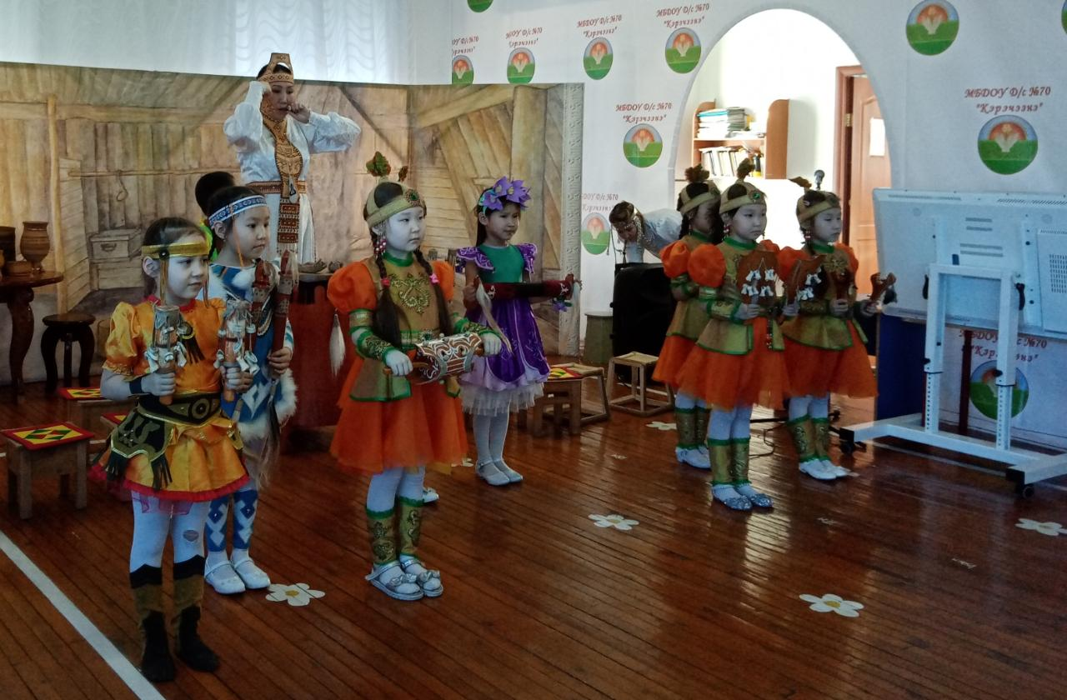
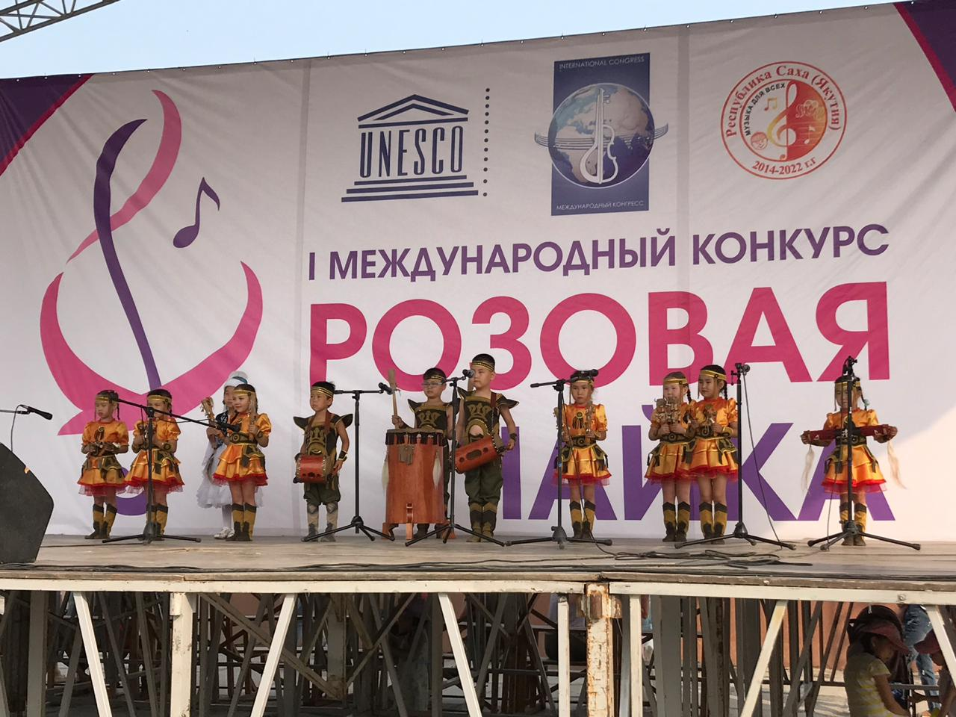
Фольклор

Slide 26
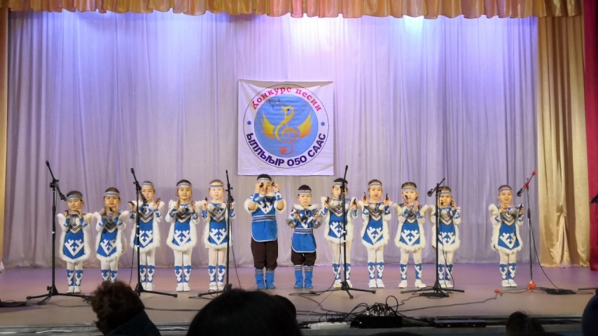
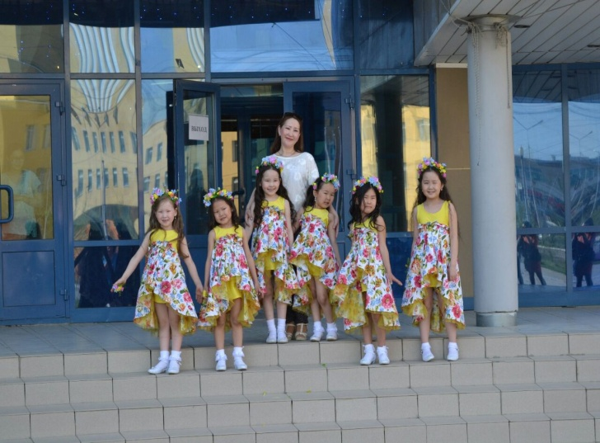
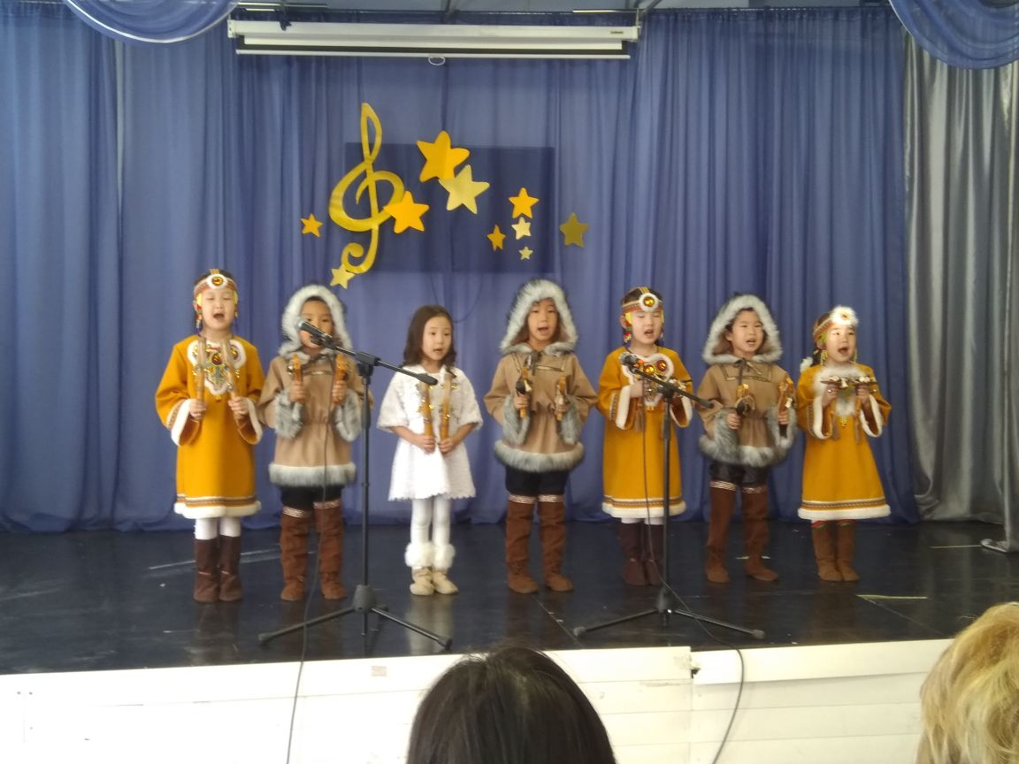
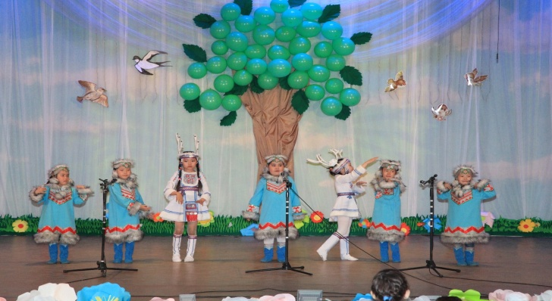
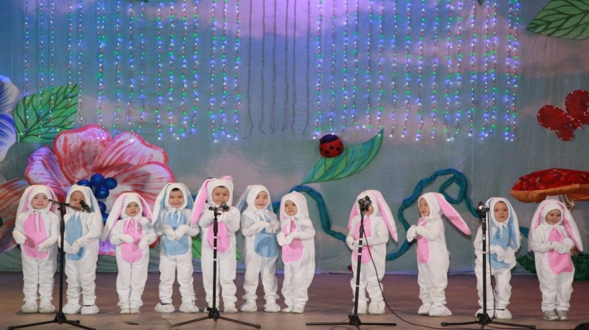
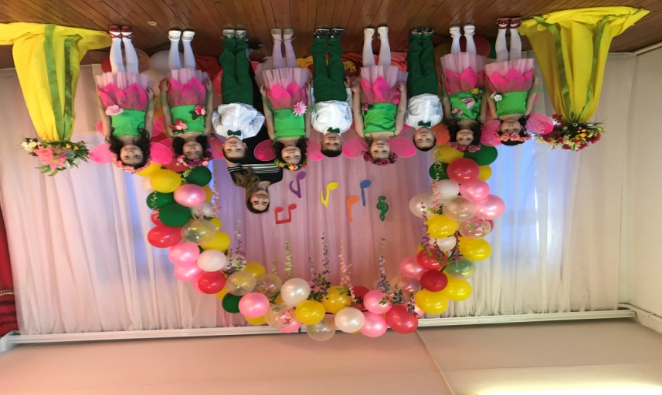
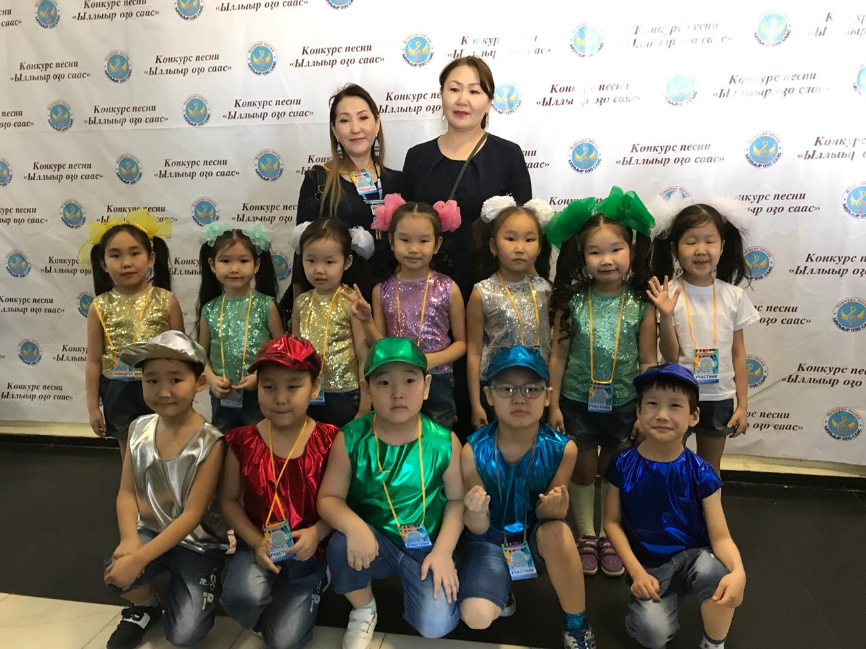
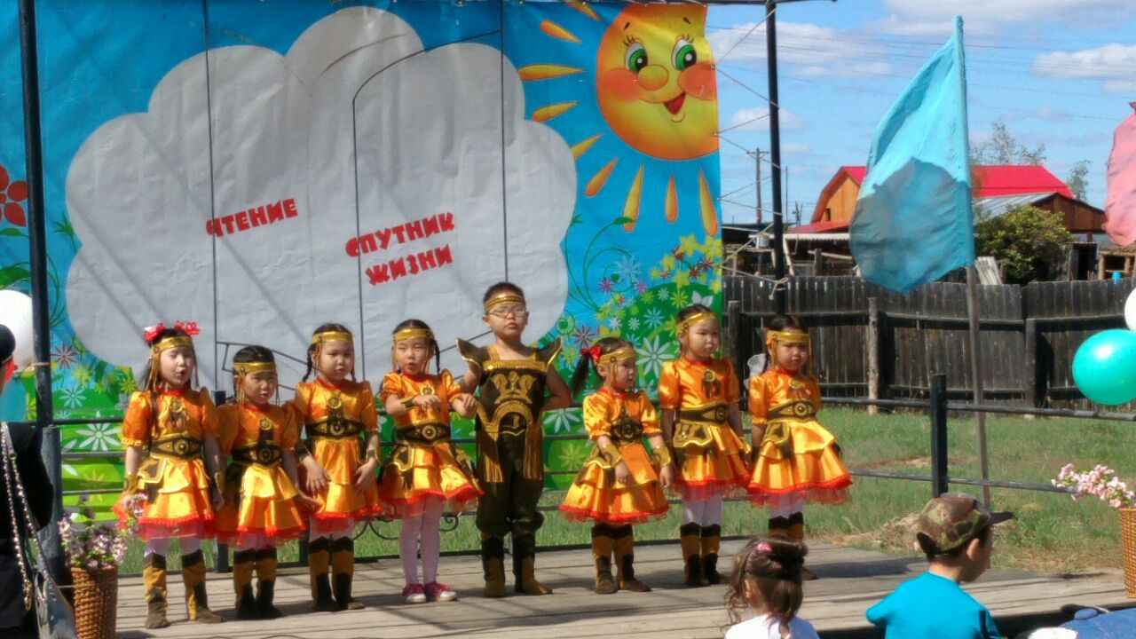
Наши выступления в песенных конкурсах

Slide 27
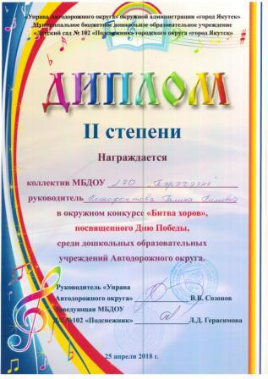
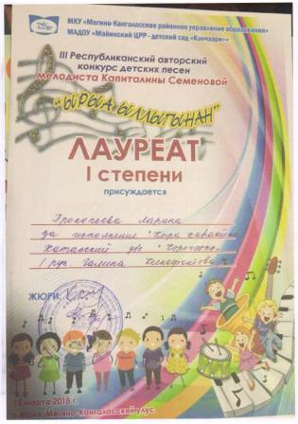
Наши достижения

Slide 28
Вывод
Игра на музыкальных инструментах — один из видов детского исполнительства. Применение детских шумовых авторских музыкальных инструментов (как на занятиях, так и в повседневной жизни) обогащает музыкальные впечатления дошкольников, развивает их музыкальные способности. В современных условиях, когда возрастает роль художественной культуры в формировании ребенка с проблемами, знакомство с музыкальными шумовыми инструментами, отражающими национальные фольклорные традиции народа, приобретает ещё большее значение. При помощи воздействия к исполнению на самодельных авторских шумовых инструментах у детей дошкольного возраста развивается навык творчества, интерес к музыке, эмоциональная отзывчивость, развитие чувства ритма. Дети учатся играть в ансамбле и индивидуально, соблюдая темп и ритм музыкального произведения. Здесь они учатся быть раскрепощенными, не застенчиваясь работать в коллективе.

